Slide 1


计算机网络研讨课第二阶段实验总结
贾城昊
Notes:
照片为学生拍摄的礼堂

Slide 2

1
路由器转发实验
2
网络路由实验
3
高效IP路由查找实验
4
网络地址转换实验
目录
Contents
Notes:
图片可以替换

Slide 3

01
第一部分
路由器转发实验

Slide 4
实验任务与流程
了解路由器转发的原理，路由表结构和最长前缀匹配查找方法。了解路由器转发数据包的流程，实现路由器查询和转发模块。了解ARP协议内容，学习如何构建ARP缓存表以及如何实现ARP缓存机制，了解ARP协议报文格式，实现处理ARP请求和应答。了解ICMP协议格式，在路由器遇到路由表查找失败、ARP查询失败、TTL为0时能发送ICMP报文，并且支持处理ping请求报文。
安装arptables和iptables以禁止每个节点的固有功能;安装traceout以实现路径测试。
编写并实现路由器的IP包处理、ICMP包生成、ARP包生成处理、ARP缓存维护等路由器功能。
运行给定网络拓扑router_topo.py，验证ping功能在各种情况下均处理正常。
构造包含多个路由器节点的网络拓扑，手动配置路由表，并测试连通性，完成路径测试。

Slide 5
设计思路——IP数据包的处理
路由表查询
在路由表查询过程中，遵循最长前缀匹配原则。考虑到路由表表项存储可能是无规律的，所以需要遍历整个路由表，当地址匹配且mask大于当前最大mask时，更新目标表项和最大mask。
IP包的分析
对于IP报文，有一种情况需要特别处理，那就是该报文是ICMP协议的ECHOREQUEST (请求回复)报文并且其目标ip地址为该端口的ip地址。此时不需要转发数据包，而是需要向源地址发送一个ICMP回复报文，即生成并发送该包对应的ICMP的ping_echo包。而对于其他情况的IP数据包(包括其他ICMP报文) ，正常转发即可。
正常转发需要依次检查路由表条目、数据包TTL值，其流程中有2种特殊情况，路由表查找失败、TTL为0，此时无法转发，向源发送相应ICMP的报错报文，回复ICMP的NET_UNREACH或EXC_TTL信息，并结束处理。

Slide 6
设计思路——ARP数据包的处理
ARP包的分析
接收到的ARP报文分为2种，请求和回复。对于请求报文，当其请求的目的IP为该端口地址时，回复一个ARP回应报文，并且把源的IP和MAC映射关系加入ARP缓存。对于回应报文，当其回复的目的IP为该端口地址时，说明我们前面发出的一个ARP请求得到了回复，此时把源的IP和MAC映射关系加入ARP缓存。
ARP包的生成
ARP包分为请求包和应答包，其直接通过端口发送，不涉及ARP查询等缓存相关操作。应答包和请求包的构造过程相似。由于ARP包的规格固定，首先可以申请固定长度的空间，填写以太网头部和ARP包的部分共通信息。由于请求包是广播，应答包是单播，所以二者的目的mac地址填写不同:在以太网头部中，前者为各位全1，后者则是特定的目的mac地址;在ARP信息中，前者改为各位全0，后者则为来源的mac地址。

Slide 7
设计思路——ARP缓存的维护
ARP缓存的查找
ARP缓存查找在数据包组建完成后、准备发送前进行。遍历缓存表中的所有有效映射条目，检查其中存储的IP项是否为需要查找的IP，查找成功后填写其对应的下一跳mac地址。返回值表示查找情况，若查找到，返回1，否则返回0
添加待应答数据包
新增等待ARP应答的数据包时，应申请ARP缓存的数据包条目空间，并填入该数据包的指针和长度等信息。若已经向目的地址发出ARP请求，即存在该映射关系的等待队列，则直接将新条目加入队尾；如果没有还没有发过请求，新建一个该IP对应的等待队列，然后向目的IP发一个ARP查询请求。

Slide 8
设计思路——ARP缓存的维护
3. 添加ARP缓存映射项
接收到格式正确的 ARP 响应后需要将信息填入映射表中。遍历整个缓存条目表，如果有IP相同的条目，更新其添加时间和MAC地址即可，不需要再访问ARP等待队列了。而如果没有IP相同的条目，则优先在无效条目上覆盖填写，若条目已满则取随机数模上MAX_ARP_SIZE来替换条目。
完成条目填写后，检查等待应答的数据包队列，查看有没有正在等待该条映射的数据包。如果有，把这些数据包依次填写目的MAC地址，转发出去，并删除掉相应缓存数据包。
4. ARP包的分析
使用一个sweep线程来维护ARP缓存。每秒钟运行一次arpcache_sweep操作，遍历整个ARP等待队列和ARP缓存条目。如果一个缓存条目在缓存中已存在超过了15秒，将该条目清除。如果一个IP对应的ARP请求发出去已经超过了1秒，重新发送ARP请求。如果发送超过5次仍未收到ARP应答，则对该队列下的数据包依次回复 ICMP_HOST_UNREACHABE消息，并删除等待的数据包。

Slide 9
设计思路——ICMP包的处理
1. ICMP包构建
开辟IP数据包空间后需填写IP和ICMP信息。IP头填写过程中，对于ping_echo包，源IP地址为原数据包的目的地址，其它情况则查询路由表，找到下一跳网关并填写; 目的IP地址则填写原数据包的源IP地址。ICMP头部则根据传入数据，填写ICMP类型码，然后根据ICMP包的类型完成数据拷贝后，计算并填入校验和，即可准备发送。
2. ICMP包的发出
发包前需要先根据先前填写的目的IP查找路由表，确定发送端口。选择下一跳IP的过程与直接处理IP包的过程类似。最后同样通过，iface_send_packet_by_arp函数的ARP机制发出.

Slide 10
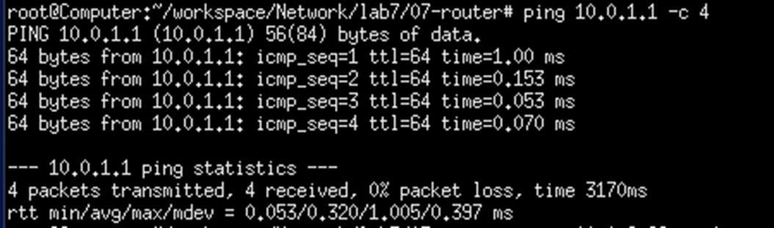
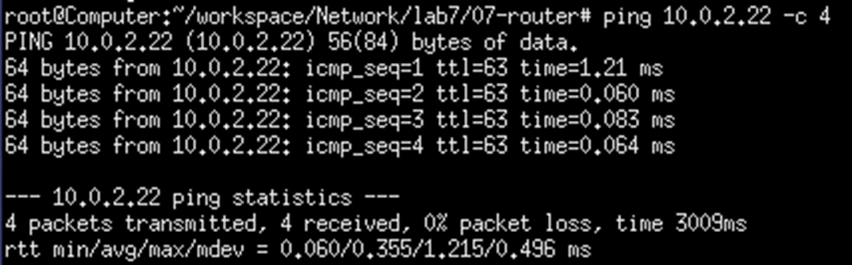
实验结果与分析
1. 给定拓扑下的ping测试

Slide 11
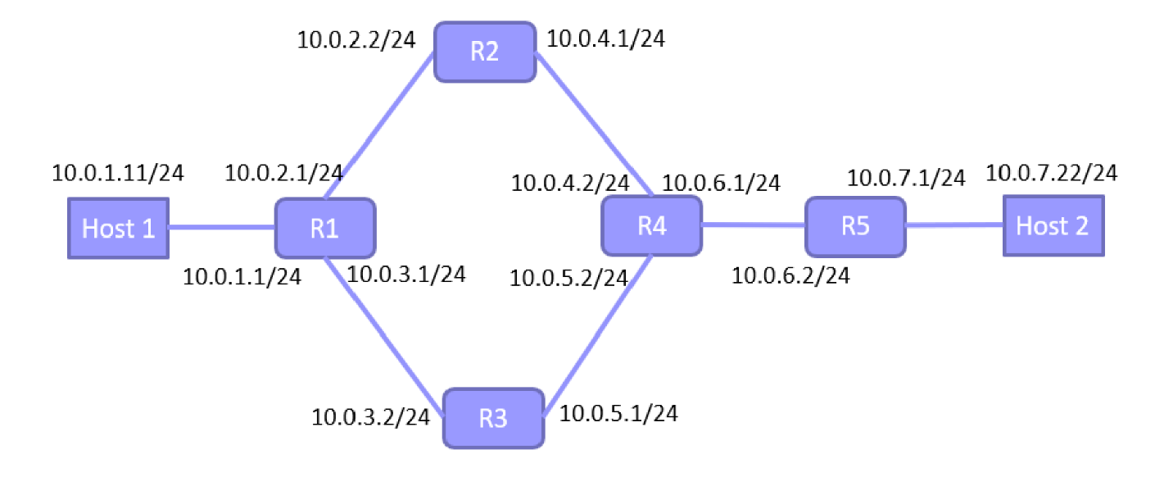
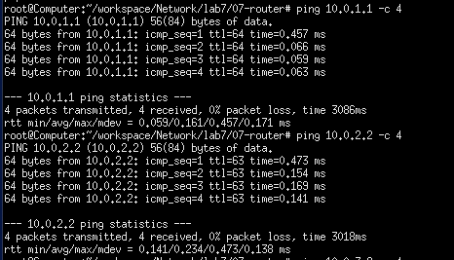
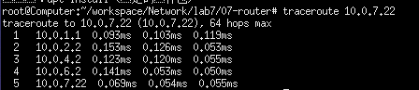
实验结果与分析
2. 多路由器节点的复杂拓扑下测试

Slide 12
实验中的问题
本次实验相较于之前的实验有了一定的难度提升，代码量增加的非常多，其中涉及到了多种协议的转发与处理。
不过这个实验处于计网理论课期中考试前后，由于计网的复习，所以理论知识理解没有花费较多的时间。另外，有了之前的经验后，通过wireshark抓包也可以很快定位问题所在。所以本次实验debug主要花费在对数据包多次free导致的段错误上。

Slide 13
实验心得与体会
与理论课联系：
路由器转发机制的具体实现，实现了ARP协议和IP协议，具体展现了路由器进行数据包转发过程的流程。沟通了网络层和链路层，搭建了前后两部分的桥梁。
实验感想：
本次实验对路由器转发机制进行了非常细节的实现，做完整个实验后，对整个转发过程有了更清晰的认识，对理论课上ARP，IP，ICMP部分的知识有了更深的理解。
同时也体会到基于链路的以太网层通信和在基于IP的网络层通信之间的区别和联系，感受到了计算机网络分层结构的魅力。

Slide 14
02
第二部分
网络路由实验

Slide 15
实验任务与流程
了解mOSPF路由机制和协议格式，掌握如何处理Hello， LSU消息以及如何构建一致性链路状态数据库，最后使用Dijkstra算法计算最短路径，并根据最短路径生成路由表。
实现路由器生成和处理mOSPF Hello/LSU消息的相关操作，构建一致性链路状态数据库：
运行网络拓扑(topo.py)
在各个路由器节点上执行disable_arp.sh， disable_icmp.sh， disable_ip_forward.sh)，禁止协议栈的相应功能
运行./mospfd，使得各个节点生成一致的链路状态数据库
基于实验一，实现路由器计算路由表项的相关操作：
运行实验运行网络拓扑(topo.py)
在各个路由器节点上执行disable_arp.sh， disable_icmp.sh， disable_ip_forward.sh)，禁止协议栈的相应功能
运行./mospfd，使得各个节点生成一致的链路状态数据库
等待一段时间后，每个节点生成完整的路由表项
在节点h1 上ping/traceroute节点h2
关掉某节点或链路，等一段时间后，再次用h1去traceroute节点h2

Slide 16
设计思路——链路邻居的发现
Hello消息发送
发送hello消息时并不清楚哪个端口有邻居节点，因此无差别向所有端口发送即可，表明节点存在且有效。Hello消息采用组播扩散， 目的IP地址224.0.0.5， 目的MAC地址为01:00:5E:00:00:05
Hello消息处理
处理 hello 消息的逻辑较为简单，提取消息中 rid，查找邻居列表是否存在该节点。如果已经存在，更新存活时间和其他数据项；如果不存在，那么添加该节点。添加节点后，本路由器的邻居列表改变，因此还需要发送LSU消息。最后值得注意的是，Hello消息并不需要转发。
3. 邻居信息更新检查
检查邻居列表的存活时间，如果列表中的节点存未更新时间超过了最大时间，则将其删除；否则，则更新其未更新的时间。需要注意一点是，如果进行了删除操作，说明本路由器的邻居列表改变，因此还需要发送LSU消息。

Slide 17
设计思路——链路状态扩散
LSU消息发送
路由节点每隔一定时间间隔发送一次LSU消息，每次向每个有邻居的端口发送的LSU消息中LSA部分都完全相同。其中LSA生成的过程中，首先需要确定空间大小，所以首先需要遍历各端口的邻居列表，每条邻居信息需要一个LSA表项。对于没有邻居信息的端口同样需要一个LSA表项来显示端口存在。开辟空间后将邻居信息逐条填入即可，无邻居的端口用自身的网络号和掩码填充对应项，路由号填为全0。
发送时只向有邻居节点的端口发送，对每个邻居单播发送
LSU消息处理
首先查看 lsu 消息的 rid，如果是自己发送的消息又被传回来了，丢弃；然后根据数据包中的信息，可以将LSU消息分为三种：新的链路状态信息、原有状态信息的更新、已记录或过期的状态信息。对于第三种情况，可以直接中止处理并丢弃本条消息；前两种情况需要通过遍历已有链路装填数据库来区分。
具体操作便是查找数据库是否已经有相同rid的条目。如果存在，则接着检查序列号，如果新收到的序列号大于数据库的，更新条目;如果序列号不大于数据库的，丢弃；对于新的链路状态信息，需要开辟新的存储空间，并根据LSU消息的内容添加到一致性链路状态数据库中。
然后LSU消息可能需要转发，如果之前没有保存条目，或者条目得到了更新，需要转发消息。检查其ttl，如果未减为0，向所有邻居单播转发该消息。
最后如果数据库发生了更新，需要更新路由表
3. 链路状态数据库老化处理
链路状态数据库每1秒进行一次老化检查 ，如果链路状态数据库中的条目在40s时间内未更新，则将其删除。需要注意，如果进行了删除操作，说明链路状态数据库发生改变，因此需要更新路由表。

Slide 18
设计思路——最短路径计算与路由表的生成
总体思路
使用Dijkstra算法计算最短路径，这里选用一个邻接矩阵来记录节点间的连通关系，从而实现链路数据库到路由表项的计算。而更新（生成）路由表的过程首先是清除现有的旧路由表（但保留内核中读取的默认路由项），然后根据链路数据库构建图的邻接矩阵，接着调用Dijkstra算法计算最短路径，最后生成新的路由表。
未收敛时的特殊情况
生成新的路由表时，对每个节点，首先尝试在链路数据库里找出其对应的条目。如果此时路由器刚启动，链路数据库还未收敛，那么可能查找失败。这是因为该节点的hello先到了其邻居，然后其邻居的lsu消息到了本路由器，所以本路由器知道了其存在，但与此同时其lsu还未到本路由器，所以导致链路数据库没有其对应的条目，导致查找失败。这时跳过该节点即可。
在未收敛时，也有可能找不到对应rid的邻居。这是因为本路由器的hello先到达邻居，因而邻居的邻居列表有本路由器，但是邻居的lsu消息比其hello先到达，导致本路由器邻居列表没有该邻居节点，但初始化图的时候从邻居的lsu知道邻居能到达自己，对于这种情况也跳过即可。
注：当链路数据库和每个节点的邻居列表收敛后不会出现次情况

Slide 19
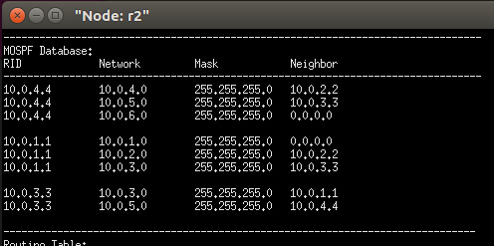
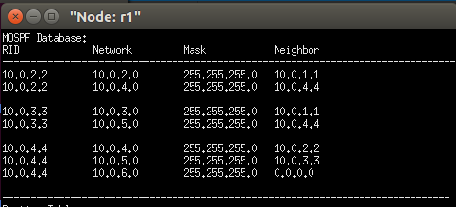
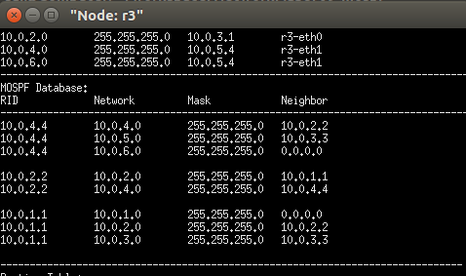
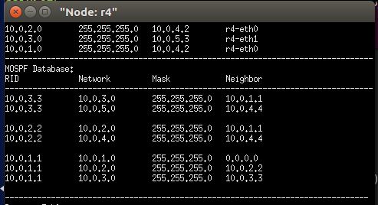
实验结果与分析
1. 链路数据库一致性验证

Slide 20
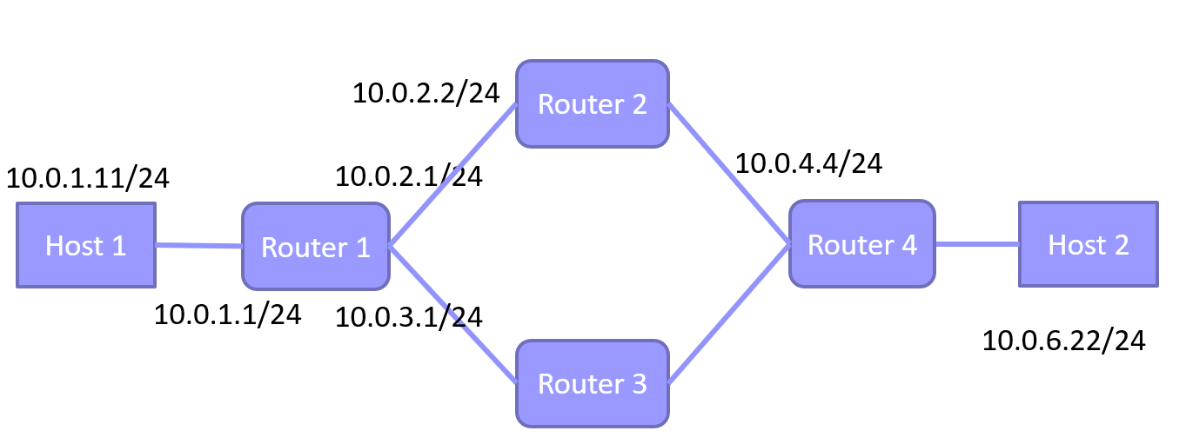
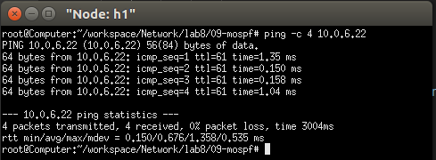
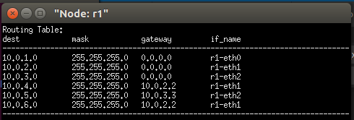
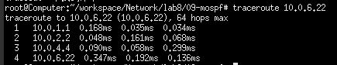
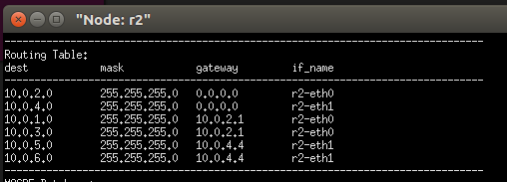
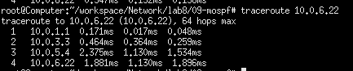
实验结果与分析
2. 路由表计算结果验证
关闭r2 与 r4的链路，再在 h1 主机上traceroute h2主机

Slide 21
实验中的问题
本人感觉这次实验算是调试难度较大的实验之一。本次实验节点较多，同时debug的难度较大。在最短路径计算时，思路很简单，但是过程出现了较多问题，例如图的构建出错，未收敛有很多需要特殊考虑的地方出错等。同时，实验中也涉及很多的free操作，出现了很多同一地址多次free，或者不当free导致访问空指针的情况。
另外，由于多线程的原因，实验中错误的可复现性也较低。经常跑很多次之后才能复现一次，导致错误位置比较难定位。

Slide 22
实验心得与体会
与理论课联系：
了解了mOSPF 协议内容，掌握了如何使用 Dijkstra 算法计算最短路径以及生成路由表，这让我对理论课上讲过的 OSPF 路由协议有了更深的理解。
实验感想：
本次实验代码量比较多，同时让我回顾了数据结构上讲述的关于图的知识，在写实验前，对Dijkstra算法以及图的邻接矩阵等知识进行了一波复习。虽然本次实验debug较为痛苦，但是通过实验代码的书写，我也对一致性链路状态数据库和路由表的计算生成过程有了更深的了解。

Slide 23
03
第三部分
高效IP路由查找实验

Slide 24
实验任务与流程
了解IP路由查找效率的实际需求,学习经典的前缀树IP路由查找算法以及其优化方法,实现最基本的前缀树查找。调研并实现某种高级IP前缀查找方案。最后对两种方案的内存开销、平均查找时间进行对比分析。
实现最基本的前缀树IP路由查找。
调研并实现某种高级IP前缀查找方案。
对比分析两种方案的内存开销、平均查找时间。

Slide 25
设计思路——基本IP前缀树
基本前缀树的构建
基本前缀树的构建，首先需要对根节点进行初始化，然后读取数据集中信息，得到IP地址，前缀和端口。然后对基本前缀树进行插入。
具体操作是根据前缀的大小进行循环，每次获取IP地址对应的位的值（从高位到低位），若IP对应位的值是0，则查看当前节点的左孩子节点是否为空，若不为空只用把当前节点改为其左孩子节点即可，否则需要给其左孩子开辟新的空间，并进行初始化（即把节点类型设置为中间节点，把孩子节点设置为空），然后把当前节点改为其左孩子节点即可；若IP对应位的值是1，与上述过程类似，改为判断当前节点的右孩子节点即可。最后跳出循环后，把当前节点的类型改为匹配节点，并把当前节点的端口改为输入的端口。
基本前缀树的查找
根据IP地址的对应位，把当前节点跳转到左孩子节点或者右孩子节点，如果发现要跳转的孩子节点为空，则说明查找结束，跳出循环。并且在每次循环时，需要判断当前节点的类型是否为匹配节点。
由于CIDR机制，需要查找最长的前缀匹配，所以用一个变量存储匹配到的节点的端口，在循环中每次匹配到了便更新匹配到的端口，这样最后得到的就是最长前缀匹配对应的端口值。

Slide 26
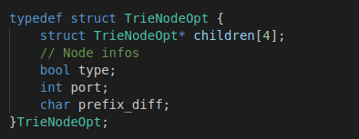
设计思路——高效IP前缀树
高效前缀树的数据结构
每个节点的需要设置type，port和prefix_diff位分别用于表示该节点的类型（中间节点还是匹配节点），对应的端口以及前缀的偏移，同时每个节点还会设置四个孩子节点。
四个孩子节点分别表示IP对应两位是00，01，10，11。由于前缀可能不是2的倍数，所以设置prefix_diff来表示匹配节点的前缀是奇数还是偶数。对于根节点数组的prefix_diff，则代表16与其对应前缀的差值。

Slide 27
设计思路——高效IP前缀树
2. 高效前缀树的查找
节点查找的思路是：首先根据一个数组，用于根据IP地址的前16位映射到对应的根节点。然后，根据IP地址剩下的16位，每两位作为索引从根节点搜索对应的孩子节点。最后，返回最后匹配的节点的端口。同样由于需要找到最长前缀匹配，需要用一个变量存储最后匹配的节点
3. 高效前缀树的构建
获得IP地址，前缀和端口后，首先需要判断前缀地址长度是否小于16，如果小于16，只需要对根节点数组进行操作就行。通过其前缀，找到其IP前缀对应的映射项（由于根节点数组是根据IP的前16位进行划分，所以当前缀小于16的时候，会对应多个映射项）；否则，需要根据根节点数组找到插入的根节点，进行插入操作。
在更新映射表项时，更新的条件是其存储的对应节点的类型是中间节点（代表之前没有IP表项对应该节点）或者其prefix_diff大于16 – prefix（代表之前该节点匹配的IP的前缀小于当前匹配的IP的前缀，由于最长前缀匹配，需要更新）。
对根节点进行插入操作的步骤，首先根据IP的每两位循环查找对应的子节点，如果发现自己的为空，则需要为其分配空间并对其进行初始化。跳出循环后，判断前缀是否为2的倍数，若是，则直接修改节点的类型与节点对应的端口（由最长匹配算法可知需要更新）；否则，则对对应两个子节点进行处理，若为空则需要进行初始化，并把prefix_diff字段置1。

Slide 28
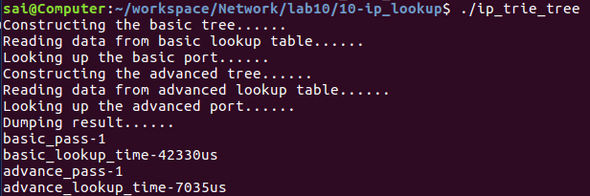
实验结果与分析
1. 运行正确性与查找时间
改进后的IP前缀树花费时间远小于基本的IP前缀树，这是因为改进后的IP前缀树首先通过IP前16位直接找到对应的根节点，这减少了较多的查找时间。同时，改进和的IP前缀树每次根据IP的2位跳转到子节点，而基本的IP前缀树每次只根据1位跳转子节点，这导致改进的IP前缀树需要查找的路径大大减少，所以查找时间大大减少。

Slide 29
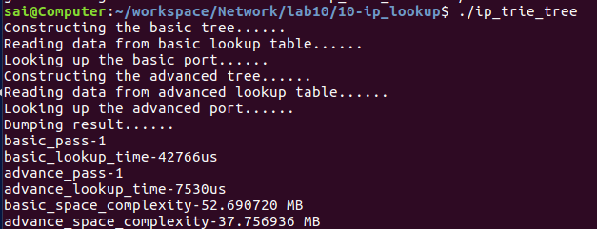
实验结果与分析
2. 空间开销对比与分析
可以看到改进后的IP前缀树的空间开销也比基本的IP前缀树少。这是因为其每次是根据IP的两位进行查找，并且前16位直接映射，从而导致改进后的IP前缀的层数比基本前缀树低的多。并且，改进后的IP前缀树节点只比基本的IP前缀树多了一个char数据，所以每个节点的大小也并不会比基本IP前缀树的节点大太多

Slide 30
实验中的问题
这次实验自由度较高，debug也不算很难。对基本前缀树的优化有很多方法。最初本人也是尝试实现PPT中给出的Poptrie，但是在写完代码后发现在自己的电脑上能正确运行，但在OJ平台上不能正确运行。最后找助教求助才发现是编译器版本的问题。但是即便修改完代码发现运行时间也达不到通过的要求，可能是本人的实现过程中有太多循环移位的操作（为了取无符号整数二进制中1的个数）。最后尝试换了更加清晰简单的思路来实现高效前缀树，发现时间开销居然比Poptrie小很多（但Poptrie的空间开销要小特别多）。

Slide 31
实验心得与体会
与理论课联系：
调研了解了路由器在进行ip前缀查找的方式，深入理解了路由器完成最长前缀匹配的过程。
实验感想：
本次实验debug难度不高，在众多实验中属于相对独立的一部分，自由性比较高。本次实验主要帮我复习了树的结构以及对树的创建和查找技巧，也让我回忆起了数据结构课上与树相关的知识，也让我回顾了如何高效地对树进行debug。同时调研和自己实现部分也加深了对路由查找的理解。

Slide 32
04
第四部分
网络地址转换实验

Slide 33
实验任务与流程
了解NAT地址转换原理，自己实现NAT设备。通过实验验证SNAT、DNAT、多NAT功能正确性。
实验内容一：SNAT实验
运行给定网络拓扑，在n1， h1， h2， h3上运行相应脚本
在n1上运行nat程序
在h3上运行HTTP服务
在h1， h2上分别访问h3的HTTP服务
实验内容二：DNAT实验
运行给定网络拓
在n1上运行nat程序
在h1， h2上分别运行HTTP Serve
在h3上分别请求h1， h2页面
实验内容三：多NAT实验
手动构造一个包含两个nat的拓扑：
h1 <-> n1 <-> n2 <-> h2
节点n1作为SNAT， n2作为DNAT，主机h2提供HTTP服务，主机h1穿过两个nat连接到h2并获取相应页面

Slide 34
设计思路——NAT地址转换
总体逻辑
首先判断数据包方向。将不可达数据包或非TCP数据包丢弃，并发送ICMP 报文。最后完成实际地址转换和数据包发送。
区分数据包方向
当源地址为内部地址，且目的地址为外部地址时，方向为DIR_OUT；当源地址为外部地址，且目的地址为external_iface地址时，方向为DIR_IN；否则，返回DIR_INVALID。

Slide 35
设计思路——NAT地址转换
3. 数据包翻译更新
只有合法数据包会进入翻译阶段。翻译阶段大致可以分为查找已有连接和创建新连接两种策略，后者针对无法查找到已有连接的TCP。不论采用何种处理方式，都首先需要根据数据包方向确定远端地址和端口号，依此计算已有或新建连接在连接映射表中的哈希索引值。
之后需要先遍历已建立连接表。查找连接时的匹配条件包括4项记录的匹配：远端IP和远端端口、内部IP和端口号(对于来自内网的数据包)或外部IP和端口号(对于来自外网的数据包)。一旦匹配，就将IP头部和TCP头部的源地址或目的地址修改为映射记录中的对应的两项条目。同时还需要根据 TCP 报头内容，更新连接控制数据结构、最近连接时间，供老化线程检查。处理完毕后重新计算TCP和IP部分的校验和，转发数据包即可。
若查找失败，首先检查该数据包是否为SYN包，即是否为建立连接的TCP包。若不是，则作为无效数据包处理。
如果没有找到映射表项，则需要建立新的映射关系。对于公网发起连接的情况，只需要直接遍历检索初始化时导入的映射规则。若找到了匹配的条目，则按该条目的映射关系填写连接记录并加入索引，生成连接映射条目，修改IP头及TCP头的源地址及端口信息，更新校验和后转发数据包。
对于私网发起连接的情况，大致相同。但是此时改为了遍历所有可分配给SNAT连接的端口(本实验中设置为12345到23456号端口) ，找到一个未使用的端口，然后与公网发起连接的情况的处理一样，填写映射信息并记录连接状态后加入哈希索引得到的表项中，生成连接映射条目，修改IP头及TCP头的源地址及端口信息，更新校验和后转发数据包即可。
最后，如果DNAT包无法查询到DNAT规则或者SNAT包无法分配新端口，将作为无效数据包处理，发送ICMP消息。

Slide 36
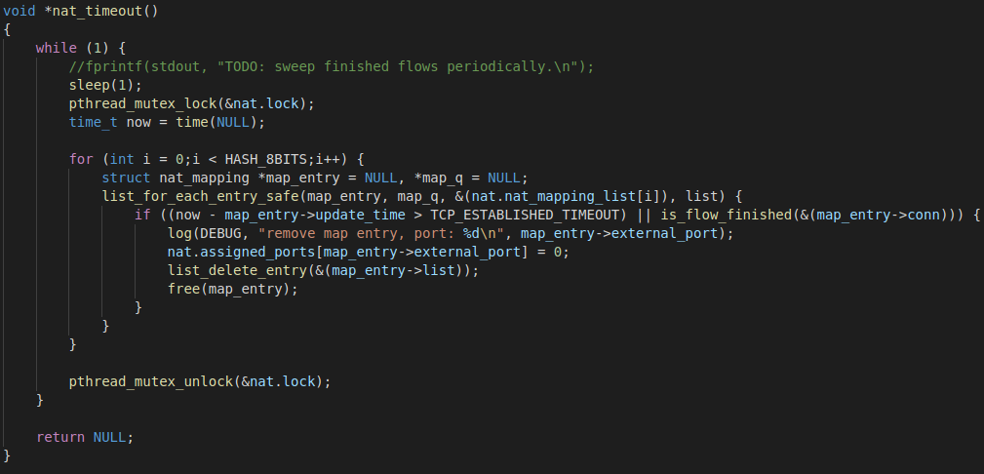
设计思路——端口映射记录老化及清除
老化线程每隔1秒唤醒一次，遍历检查NAT的端口映射记录。将超时没有传输数据、已经握手完毕断开连接的条目删除，并释放端口占用，使之可以被重新使用。对于前者，只需计算连接状态最后一次被更新的时间与当前时间的差值即可。对于后者，直接检查最近一次更新的连接状态是否显示连接已经结束

Slide 37
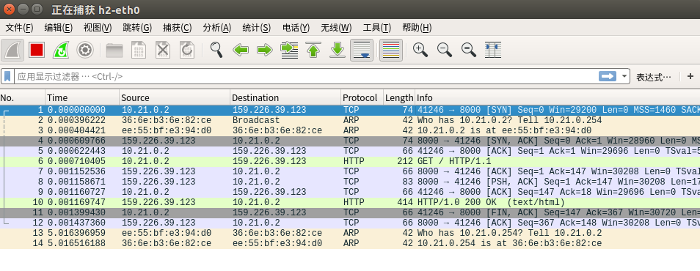
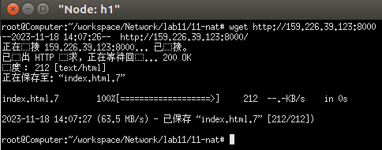
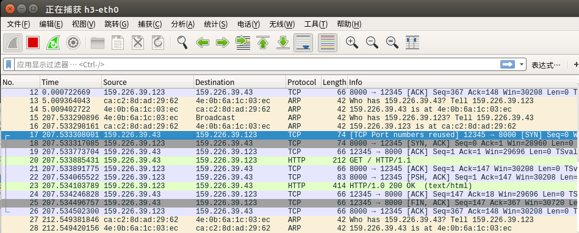
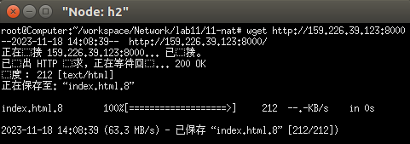
实验结果与分析
1. SNAT测试

Slide 38
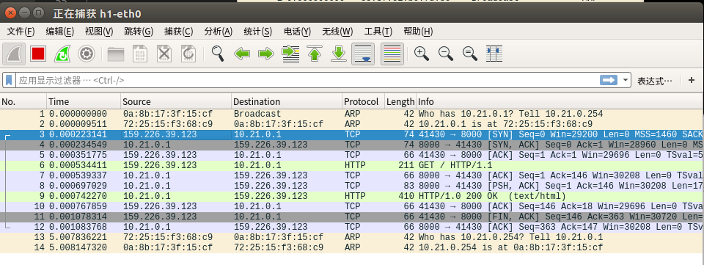
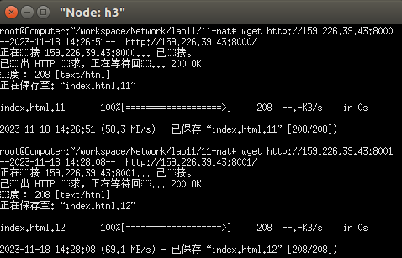
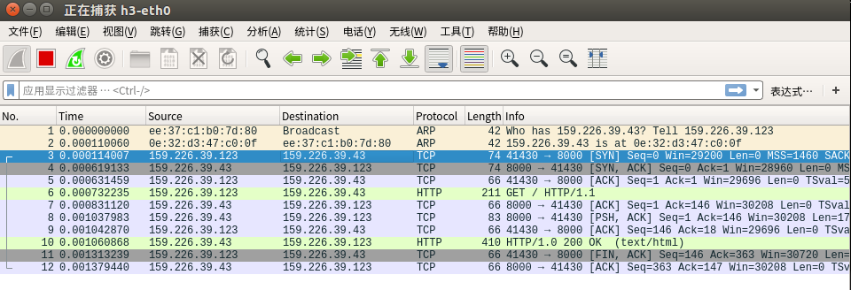
实验结果与分析
2. DNAT测试

Slide 39
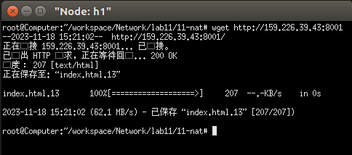
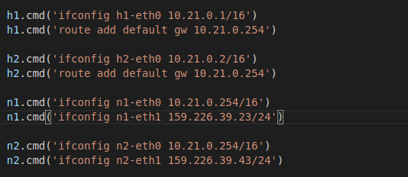
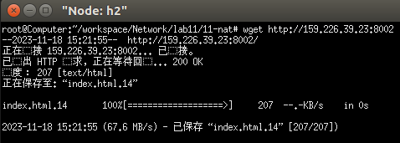
实验结果与分析
3. 双NAT测试
构造包含两个主机节点和两个NAT节点的网络
“h1-n1-n2-h2”

Slide 40
实验中的问题与感想
实验中的问题：
本次实验debug不算很难，但由于本次实验新加入了tcp的相关结构体，在刚开始写实验时出现了不少结构体上的错误，但也很好发现与解决。实验中读入配置信息时也出现了一些错误，但打印输出的结果也很好定位出错地点。
实验感想：
本次实验难度不高，完成了私有IP地址和公有IP地址转换的过程，实验框架的主体部分的代码结果很清晰，函数数量也比较少。同时也串联了网络层和传输层两个层次的实验，是个很不错的过渡。

Slide 41




